Slide 1
Bildungs- und Kulturdirektion

Slide 2
Aufbau des Kurses
Datum | Thema
Mi., 10. April 2024 | Das Bildungssystem im Überblick Einführung in die rechtlichen Grundlagen Kanton Uri Rechtliche Stellung der Schule
Di., 23. April 2024 | Aufgaben des Schulrats rechtliche Abgrenzung zur Schulleitung Rechtswege
Herbst 2024 | Thema, gewählt von Teilnehmenden
Notes:
CMM

Slide 3
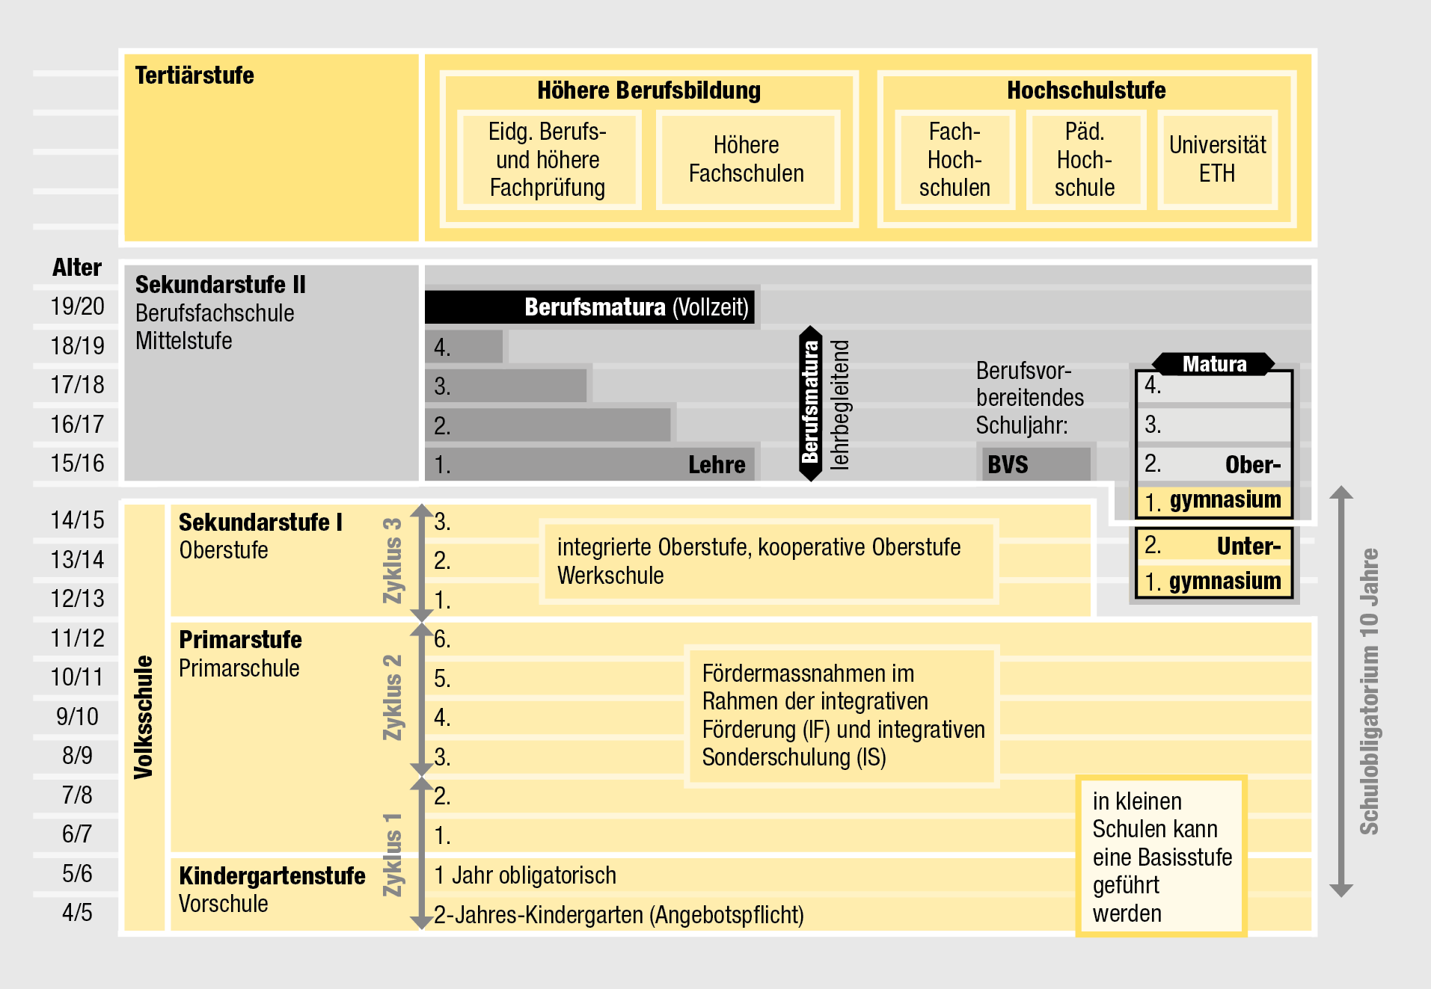
Bildungssystem im Kanton Uri
Notes:
CMM

Slide 4
Rechtliche Grundlagen der Volksschule
Art. 61a BV Bildungsraum Schweiz
¹Bund und Kantone sorgen gemeinsam im Rahmen ihrer Zuständigkeiten für eine hohe Qualität und Durchlässigkeit des Bildungsraumes Schweiz.
²Sie koordinieren ihre Anstrengungen und stellen ihre Zusammenarbeit durch gemeinsame Organe und andere Vorkehren sicher.
³Sie setzen sich bei der Erfüllung ihrer Aufgaben dafür ein, dass allgemein bildende und berufsbezogene Bildungswege eine gleichwertige gesellschaftliche Anerkennung finden.
Notes:
CMM

Slide 5
Rechtliche Grundlagen der Volksschule
Art. 62 BV Schulwesen
¹Für das Schulwesen sind die Kantone zuständig.
²Sie sorgen für einen ausreichenden Grundschulunterricht, der allen Kindern offen steht. Der Grundschulunterricht ist obligatorisch und untersteht staatlicher Leitung oder Aufsicht. An öffentlichen Schulen ist er unentgeltlich.
³Die Kantone sorgen für eine ausreichende Sonderschulung aller behinderten Kinder und Jugendlichen bis längstens zum vollendeten 20. Altersjahr.
Notes:
CMM

Slide 6
Rechtliche Grundlagen der Volksschule
Art. 62 BV Schulwesen
⁴Kommt auf dem Koordinationsweg keine Harmonisierung des Schulwesens im Bereich des Schuleintrittsalters und der Schulpflicht, der Dauer und Ziele der Bildungsstufen und von deren Übergängen sowie der Anerkennung von Abschlüssen zustande, so erlässt der Bund die notwendigen Vorschriften.
⁵Der Bund regelt den Beginn des Schuljahres.
⁶Bei der Vorbereitung von Erlassen des Bundes, welche die Zuständigkeit der Kantone betreffen, kommt der Mitwirkung der Kantone besonderes Gewicht zu.
Notes:
CMM

Slide 7
Folgerungen
Für die Volksschule (den Grundschulunterricht) sind die Kantone zuständig.
Der Volksschulunterricht an öffentlichen Schulen ist unentgeltlich. Zur Unentgeltlichkeit gehört auch, dass die Schülerinnen und Schüler unentgeltlich zur Schule gelangen können.
Der Bund kann Vorschriften erlassen für die Bereiche Schuleintrittsalter, Schulpflicht, Dauer und Ziele der Bildungsstufen und von deren Übergängen sowie der Anerkennung von Abschlüssen, wenn auf dem Konkordatsweg keine Harmonisierung zustande kommt. Nach Artikel 48a BV kann er interkantonale Verträge im Schulwesen bezüglich der Harmonisierungspunkte allgemein verbindlich erklären oder Kantone zur Beteiligung an interkantonalen Verträgen verpflichten.
Die Berufsbildung liegt im Regelungsbereich des Bundes.
Hochschulen sind eine Verbundaufgabe zwischen Bund und Kantonen.
Notes:
CMM

Slide 8
EDK
Die Schweizerische Konferenz der kantonalen Erziehungsdirektorinnen und -direktoren (EDK) ist der Zusammenschluss der 26 kantonalen Regierungsmitglieder.
Die EDK funktioniert über einen Verbund von Staatsverträgen: das Schulkonkordat von 1970, die Diplomanerkennungsvereinbarung von 1993 und verschiedene Finanzierungs- und Freizügigkeitsabkommen.
Drei neuere Interkantonale Vereinbarungen:
Vereinbarung über die Harmonisierung der obligatorischen Schule (HarmoS-Konkordat)
Vereinbarung über die Zusammenarbeit im sonderpädagogischen Bereich (Sonderpädagogik-Konkordat)
Vereinbarung zur Harmonisierung von Ausbildungsbeiträgen (Stipendien-Konkordat)
Notes:
CMM

Slide 9
Regionalkonferenzen
Gemäss Schulkonkordat gibt es vier Regionalkonferenzen:
Westschweiz und Tessin (CIIP)
Nordwestschweiz (NW EDK)
Zentralschweiz (BKZ)
Ostschweiz (EDK-Ost)
Zentralschweiz: Bildungsdirektorenkonferenz Zentralschweiz (BKZ): lange Tradition
Lehrpläne wurden sprachregional erarbeitet: 21 Deutschschweizer Kantone schlossen sich zu diesem Zweck zur D-EDK zusammen (aufgelöst per Ende 2018).
Notes:
CMM

Slide 10
21 Kantone - ein Lehrplan
Erster gemeinsamer Lehrplan der deutsch- und mehrsprachigen Kantone: Lehrplan 21
Plan d’études romand (PER)
Piano di studio
Notes:
David:
Auch wenn die D-EDK aufgelöst wurde besteht weiterhin Koordinationsbedarf, vor allem im Bereich der Umsetzung des LP 21. Dieser wird durch die Deutschschweizer Volksschulämter-Konferenz (DVK), die Kantonalen Umsetzungsverantwortlichen (KUV) und im Bereich der Lehrmittel durch die Interkantonale Lehrmittelzentrale (ILZ) wahrgenommen.
Die Westschweiz hat ihre Hausaufgaben mit dem Plan d’études romand (PER) schon gemacht. Seit dem Schuljahr 2014/2015 werden alle Schülerinnen und Schüler der obligatorischen Schule in der Westschweiz nach dem PER unterrichtet.
Im Tessin wurde ein neuer, kompetenzorientierter Lehrplan erarbeitet (Piano di studio). Er wurde bereits eingeführt.
In der Deutschschweiz wird diese Forderung durch den Lehrplan 21 abgedeckt und der Grossteil der Kantone hat der Umsetzung zugestimmt (noch offen Stand Januar 2017: Aargau, Appenzell IR, Wallis).

Slide 11
Bildung in der Urner Gesetzgebung
Bundesgesetzgebung
Vertrag zwischen Kantonen
Volk
Volk
Landrat/Volk
Regierungsrat/Erziehungsrat
Erziehungsrat
Konkordate
Kantonsverfassung
Gesetze
Verordnungen
Reglemente
Weisungen/Richtlinien
Notes:
David

Slide 12
Wo finde ich was?
Amtsblatt des Kantons Uri
Veröffentlichung aller neuen gesetzlichen Erlasse des kantonalen Rechts (Gesetze, Verordnungen, Reglemente und sonstige allgemeinverbindliche Erlasse)
Urner Rechtsbuch
Systematische Ablage der geltenden Erlasse
online verfügbar auf www.ur.ch > Aktuelles > Rechtsbuch online
Bildungsportal Uri
Ablage von Weisungen und Richtlinien des Erziehungsrats
online verfügbar auf www.bildungsportal-uri.ch
Notes:
David

Slide 13
Kurze Pause

Slide 14
Bildung in der Urner Kantonsverfassung
Die Kantonsverfassung vom 28. Oktober 1984 (RB 1.1101) hat das Bildungswesen wie folgt geregelt:
Abschnitt: Bildungswesen
Artikel 33 Öffentliche Schulen
Der Kanton und die Gemeinden schaffen geeignete Voraussetzungen, damit alle Kinder und Jugendlichen ihren Anlagen entsprechend an öffentlichen Volks-, Mit­tel- und Berufsschulen unterrichtet werden können.
Notes:
CMM

Slide 15
Bildung in der Urner Kantonsverfassung
Artikel 34 Volksschulen
a) Schulbesuch
Der Besuch der Volksschule ist unentgeltlich und, soweit die Gesetzgebung nichts anderes bestimmt, obligatorisch.
Artikel 35 b) Trägerschaft und Aufsicht
¹Träger der Volksschulen sind die Gemeinden oder Gemeindeverbände.
²Der Kanton unterstützt und beaufsichtigt die Gemeinden und die Gemeindeverbände.
Artikel 36 c) Sonderschulen
Der Kanton führt oder unterstützt Sonderschulen und Heime. Er kann die Gemeinden zu angemessenen Leistungen beiziehen.
Notes:
CMM

Slide 16
Bildung in der Urner Kantonsverfassung
Artikel 37 Kindergärten
Die Gemeinden führen Kindergärten.
Artikel 38 Berufsschule und höhere Schulen
¹Der Kanton fördert die Berufs- und Fachausbildung und die höhere Schulbildung.
²Er kann entsprechende Bildungsanstalten selber betreiben oder sich an solchen beteiligen.
Artikel 39 Privatschulen
Das Recht des Privatschulunterrichts ist gewährleistet. Privatschulen sind bewilli­gungspflichtig und unterstehen der Aufsicht des Kantons.
Notes:
CMM

Slide 17
Bildung in der Urner Kantonsverfassung
Artikel 40 Ausbildungshilfen
Der Kanton richtet Ausbildungshilfen in Form von Stipendien und Darlehen aus.
Artikel 41 Erwachsenenbildung und Freizeitbeschäftigung
Der Kanton und die Gemeinden können die Erwachsenenbildung und Bestrebungen für eine sinnvolle Freizeitgestaltung unterstützen.
Notes:
CMM

Slide 18
Bildung in der Urner Kantonsverfassung
Artikel 42 Kulturpflege
Der Kanton und die Gemeinden pflegen das heimatliche Kulturgut und fördern künstlerische und kulturelle Bestrebungen und Tätigkeiten.
Artikel 43 Gesetzgebung
Die Gesetzgebung führt die Grundsätze über das Bildungswesen und insbeson­dere über die Dauer der obligatorischen Schulpflicht sowie über die Kulturpflege näher aus.
Notes:
CMM

Slide 19
Bildungsgesetz
Art. 2 Bildungsziele
¹Die Schule dient der Bildung und Erziehung der Lernenden.
²Bildung ist ein umfassender und lebenslanger Prozess, der die Menschen in ihren geistigen, körperlichen, seelischen, kulturellen und sozialen Fähigkeiten altersgemäss fördert und von ihnen Lern- und Leistungsbereitschaft fordert. Das gesamte Bildungswesen weiss sich der christlichen, humanistischen und demokratischen Tradition verpflichtet.
³Alle Bildungsstätten und Lernorte vermitteln ihren Lernenden die für ihr Leben nötigen Kompetenzen. Die Kompetenzbereiche und Unterrichtsformen passen sich gesellschaftlichen Anforderungen an und berücksichtigen den Erwerb neuer Kulturtechniken.
⁴Die Bildungsstätten und Lernorte achten die geschlechtliche und kulturelle Identität der Lernenden und geben ihnen Werte weiter, die sie zu einem verantwortlichen Verhalten gegenüber den Menschen und der Umwelt befähigen.
Notes:
David

Slide 20
Stellung der Schule
Die Schule ist eine «Anstalt»
Weisungsgewalt
Grenzen
Örtlich: Schulareal
Zeitlich: Schulzeit: Stundenplan
Sachlich: Bildungsziel
Persönlich: Wer darf Weisungen erteilen?
Notes:
David

Slide 21
sachliche Grenze
(Bildungsziel)
örtliche Grenze
(Schulareal: mit Ausnahmen)
zeitliche Grenze
(Schulzeit, Stundenplan)
Notes:
CMM

Slide 22
Legalitätsprinzip
Die Verwaltung (Schulrat) muss sich immer ans Gesetz halten, wo ein solches besteht; sie darf nicht davon abweichen (Vorrang des Gesetzes)
Um auf irgendeinem Gebiet tätig zu werden, braucht die Verwaltung (Schulrat) eine gesetzliche Ermächtigung. Zudem muss sie sich für Eingriffe in Freiheit und Eigentum auf ein Gesetz stützen können (Vorbehalt des Gesetzes)
Notes:
CMM

Slide 23
Grundrechte
Persönliche Freiheit
Meinungsäusserungs- und Informationsfreiheit
Pressefreiheit
Religionsfreiheit
Eigentumsgarantie
Gebot der Gleichbehandlung und Willkürverbot
Treu und Glauben
Anspruch auf rechtliches Gehör
Prinzip der Verhältnismässigkeit
Verbot der Rechtsverweigerung
Notes:
CMM
Fallbeispiele:

Slide 24
Grundrechte
Schule als Anstalt mit Grenzen
Spezifische schul-rechtliche gesetzliche Grundlagen (SchG, SchV)
Notes:
CMM

Slide 25
Fragen?

Slide 26
Herzlichen Dank für Ihre Aufmerksamkeit

